Slide 1
Especialização em Saúde da Família
Universidade Federal de Pelotas
Melhoria do programa de prevenção e detecção precoce do câncer de colo de útero e mama na UBS Velci Machado, Santo Ângelo/RS.
Aluna: Dainelys Marti Perez.
Orientadora: Karla Soliana de Oliveira Pantaleão
Pelotas - 2015

Slide 2
INTRODUÇÃO
O câncer de colo de útero é considerado uma importante causa de morbimortalidade em todo o mundo, sendo considerado problema de saúde pública e representando a segunda causa de morte feminina por neoplasia, após o câncer de mama.
No Brasil os indicadores de incidência do câncer são considerados elevados, diversos programas e estratégias tem sido implementados objetivando controlar a incidência destas neoplasias

Slide 3
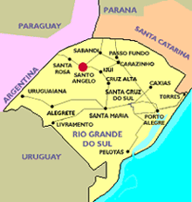
INTRODUÇÃO
O município Santo Ângelo é considerado a capital das missões do Estado do Rio Grande do Sul no Brasil e está localizado no noroeste gaúcho perto da fronteira com Argentina. Tem uma população estimada de 76.304 habitantes (IBGE, 2010).
Notes:
SA

Slide 4
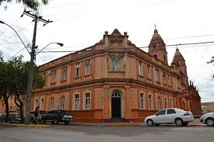
INTRODUÇÃO
O município atualmente tem dez UBS, sendo que nove funcionam com Estratégia Saúde da Família (ESF), não possui NASF (Núcleo de Apoio a Saúde da Família), tem um CEO (Centro de Especialidades Odontológicas) e dois hospitais, sendo um privado e outro filantrópico.

Slide 5
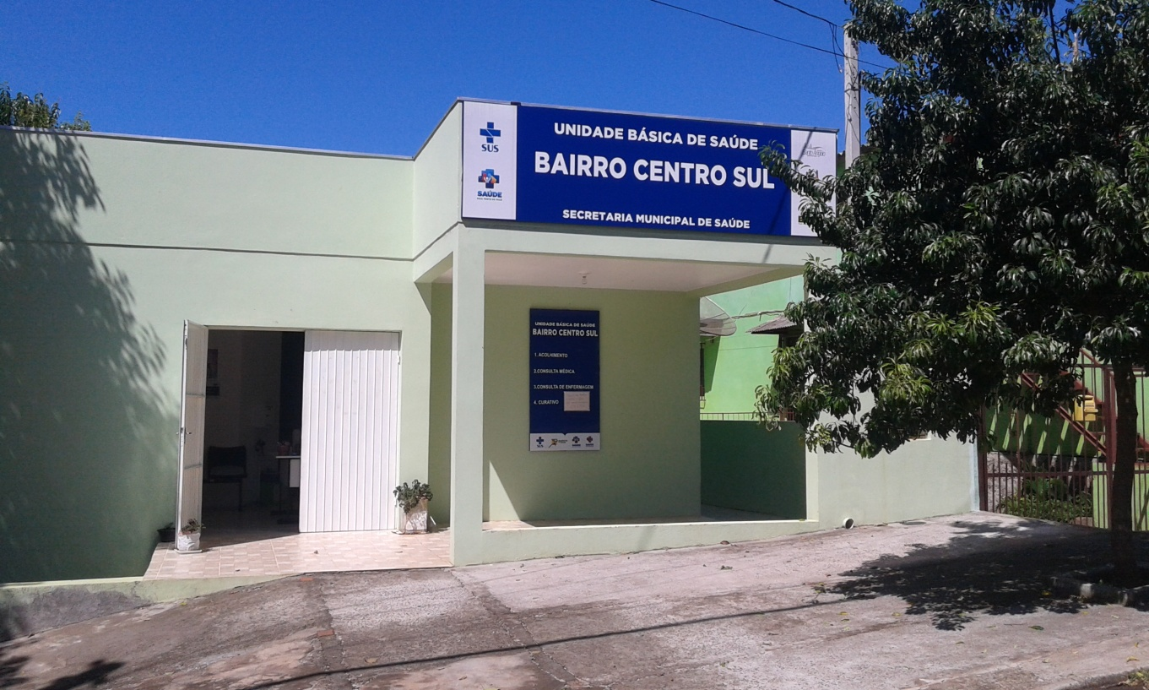
INTRODUÇÃO
Caracterização da UBS Centro Sul
Zona urbana
Pessoas: 2100
01 equipe :
- 01 Enfermeiro
- 01 Médico clínico geral
- 01 Técnica de Enfermagem
- 02 Agentes Comunitários de Saúde.

Slide 6
INTRODUÇÃO
Importância da ação programática
Os elevados índices de morbimortalidade por câncer de colo do útero e da mama no Brasil justificam a implantação de estratégias efetivas de controle dessas doenças.
A situação atual destes programas na UBS é mais desfavorável que outros existentes, por isso é importante intervir nesta ação já que é evidente a relevância de implementar intervenções direcionadas ao programa de prevenção, detecção e controle do CA de colo de útero e mama na unidade.

Slide 7
Situação da ação programática na UBS antes da intervenção.
Cobertura:
36% do quantitativo estimado das mulheres entre 25 a 64 anos
45% do quantitativo estimado das mulheres entre 50 a 69 anos
Indicadores de Qualidade:
- 23% das mulheres com os exames de mamografia em dia e 31% das usuárias com citopatologico em dia
23% das mulheres tem avaliação de risco para CA de mama e 11% das usuárias tem avaliação de risco para CA de colo de útero
64% das mulheres tem mais de 3 meses de atraso na mamografia e 60% tem citopatologico com mais de 6 meses de atraso
31% das mulheres tiveram as amostras satisfatórias e 11% apresentaram o citopatologico alterada

Slide 8
Objetivo Geral
Qualificar o programa de prevenção do câncer de colo de útero e controle do câncer de mama na UBS Velci Machado/Centro Sul, localizada no município Santo Ângelo/RS.

Slide 9
Objetivos Específicos
1- Ampliar a cobertura de detecção precoce do câncer de colo de útero das mulheres na faixa etária entre 25 e 64 anos e do câncer de mama das mulheres na faixa etária entre 50 e 69 anos de idade.
2- Melhorar a qualidade do atendimento das mulheres que realizam detecção precoce de câncer de colo de útero e de mama na unidade de saúde.
3- Melhorar a adesão das mulheres à realização do exame citopatológico de colo de útero e mamografia.
4- Melhorar o registro das informações do programa de prevenção do Câncer de Colo de Útero e Controle do Câncer de Mama.
5-Mapear as mulheres de risco para câncer de colo de útero e de Mama.
6- Promover a saúde das mulheres que realizam detecção precoce de câncer de colo de útero e de mama na unidade de saúde.

Slide 10
Metodologia
Projeto de intervenção com delineamento longitudinal realizado em 12 semanas.
O trabalho foi desenvolvido dentro dos quatro eixos pedagógicos:
Avaliação e monitoramento das ações,
Organização e gestão do serviço,
Engajamento público e
Qualificação da prática clínica

Slide 11
Metodologia – Ações Realizadas
-Contato com a comunidade.
-Capacitação dos profissionais da UBS sobre o protocolo de controle do câncer de mama e colo de útero.
-Cadastramento de todas as mulheres que estão entre 25 a 69 anos de idade da área de atuação da unidade de saúde.
-Atendimento clínico da população alvo.
-Avaliação dos fatores de risco para detecção de CA de colo de útero e mama.
-Busca ativa das mulheres entre 25 a 69 anos de idade faltosas às consultas.
-Monitoramento da qualidade das amostras dos exames coletados e da intervenção.

Slide 12
Metodologia – Logística
Protocolo: Caderno da Atenção Básica, Nº 13 do Ministério da Saúde, Brasília, 2013.
Instrumentos de registro: prontuários clínicos e fichas-espelho.
Acompanhamento mensal: planilha eletrônica de coleta de dados, preenchida de forma manual.

Slide 13
Metas – Resultados
Metas:
Ampliação da cobertura de detecção precoce de câncer de colo de útero das mulheres entre 25 e 64 anos para 68% e do câncer de mama das mulheres entre 50 a 69 anos para 71%.
Durante o projeto de intervenção foram cadastradas 67 mulheres entre 25 e 64 anos, e 29 mulheres entre 50 e 69 anos.
31,9%
29,9%
19%
18,6%
3,8%
4,1%
Gráfico 1. Cobertura do programa de detecção precoce de CA de colo de útero
Gráfico 2. Cobertura do programa de detecção precoce de CA de mama.

Slide 14
Metas – Resultados
Meta 2.1: Obtenção de 100% de coleta de amostras satisfatórias do exame citopatológico de colo de útero.
Em relação á obtenção de 100% das amostras satisfatórias dos exames citopatológicos de colo de útero podemos analisar que nos três meses todos os citopatológicos realizados tiveram as amostras satisfatórias e neste indicador foi fundamental o trabalho do enfermeiro para que as mulheres tivessem um diagnostico confiável.

Slide 15
Metas – Resultados
Meta 3.1: Identificação de 100% das mulheres com exame citopatológico alterado sem acompanhamento pela unidade de saúde.
Meta 3.2: Identificação de 100% das mulheres com mamografia alterada sem acompanhamento pela unidade de saúde.
Meta 3.3: Realização de busca ativa em 100% de mulheres com exame citopatológico alterado sem acompanhamento pela unidade de saúde.
Meta 3.4: Realização de busca ativa em 100% de mulheres com mamografia alterada sem acompanhamento pela unidade de saúde.
Durante os três meses da intervenção, nenhuma das mulheres que realizaram o exame citopatológico e o exame de mamografia tiveram resultado alterado lembrando que ainda faltam alguns resultados para chegar e as mulheres que realizaram os exames citopatológicos e mamografias voltaram à nossa UBS para conhecer os resultados, portanto não foi necessário fazer a busca ativa e estas metas foram cumpridas em 100%.

Slide 16
Metas – Resultados
Metas 4.1: Manutenção dos registros adequados dos exames citopatológicos e das mamografias em 100% das mulheres cadastradas.
Analisando o gráfico 4 e 5 percebemos uma queda nestes indicadores, o qual aconteceu porque muitas mulheres não tinham registro do resultado do último citopatologico nem da mamografia na ficha espelho ou no prontuário já que nossa UBS é nova e não tem registros antigos, temos somente os registros feitos pelas ACS nos cadastramentos das pessoas da área de cobertura.
Gráfico 4 Proporção de mulheres com registro adequado do exame citopatológico de colo de útero.
Gráfico 5 Proporção de mulheres com registro adequado da mamografia.

Slide 17
.
Metas – Resultados
Metas 5.1: Realização de pesquisa de sinais de alerta para câncer de colo de útero em 100% das mulheres entre 25 e 64 anos e realização de avaliação de risco para câncer de mama em 100% das mulheres entre 50 e 69 anos
Analisando os gráficos 6 e 7 se percebe que no primeiro e no terceiro mês se consegui alcançar 100%, e no segundo mês temos dificuldade e o que interferiu para o não alcance da meta foi a desinformação das nossas mulheres e mais uma vez o receio da consulta com o enfermeiro da equipe.
Gráfico 6 Proporção de mulheres entre 25 e 64 anos com pesquisa de sinais de alerta para câncer de colo de útero
Gráfico 7 Proporção de mulheres entre 50 e 69 anos com avaliação de risco para câncer de mama

Slide 18
Metas – Resultados
Meta 6.1: 100% das mulheres cadastradas orientadas sobre doenças sexualmente transmissíveis (DST) e fatores de risco para câncer de colo de útero.
Meta 6.2: 100% das mulheres cadastradas orientadas sobre doenças sexualmente transmissíveis (DST) e fatores de risco para câncer de mama.
Com relação aos indicadores de orientação às mulheres sobre DST e fatores de risco para o câncer de colo de útero e câncer de mama, nos três meses da intervenção alcançamos 100% da meta. Todas elas receberam orientações sobre as doenças sexualmente transmissíveis, fatores de risco para câncer de colo de útero e mama, além de outras informações importantes para a saúde da mulher, fundamentais para a melhoria e qualificação destes programas na UBS.

Slide 19
Discussão: Importância da intervenção
Para a equipe:
Auxiliou na definição dos papeis de cada membro da equipe,
Facilitou a reflexão crítica da realidade de nosso serviço
Impulsionou a equipe para a elaboração de estratégias de melhoria da qualidade dos serviços oferecidos
Melhorou as relações entre os integrantes da equipe

Slide 20
Discussão: Importância da intervenção
Para o serviço
Provocou mudanças nos indicadores de cobertura e qualidade dos programas detecção precoce de CA de colo de útero e mama.
Qualificação de todos os profissionais de saúde da UBS.
Aumento do número de visitas domiciliares realizadas pela equipe e de outras ações assistenciais
Organização dos registros do programa

Slide 21
Discussão: Importância da intervenção
Para a comunidade
Sistematização do processo educativo para a comunidade ( DST, fatores de risco para o câncer de colo de útero e de mama, entre outros )
Melhora da cobertura dos programas de detecção precoce de CA de colo de útero e mama na unidade.
Melhorou a qualidade dos serviços oferecidos na UBS.

Slide 22
Incorporação da intervenção à rotina do serviço e mudanças
A intervenção foi incorporada à rotina da UBS e foi possível devido ao trabalho integrado da equipe
Os contatos com a comunidade deverão aumentar sua freqüência no mês.
Intensificar as buscas ativas das mulheres faltosas às consultas e com exames de rastreio em atraso
Conseguir com a gestão de saúde local que uma enfermeira seja a responsável por fazer os citopatológicos

Slide 23
Reflexão crítica sobre o processo pessoal de aprendizagem
O projeto foi um verdadeiro apoio à atuação dos profissionais da saúde da UBS e uma experiência única para mim.
Os espaços como os fóruns, os estudos das praticas clinicas e os casos clínicos ajudaram a ampliar ainda mais nossos conhecimentos.
O papel da orientadora foi ótimo já que seus feedbacks e suas orientações fizeram com que nosso projeto de intervenção ficasse melhor.

Slide 24
MUITO OBRIGADA

